Slide 1
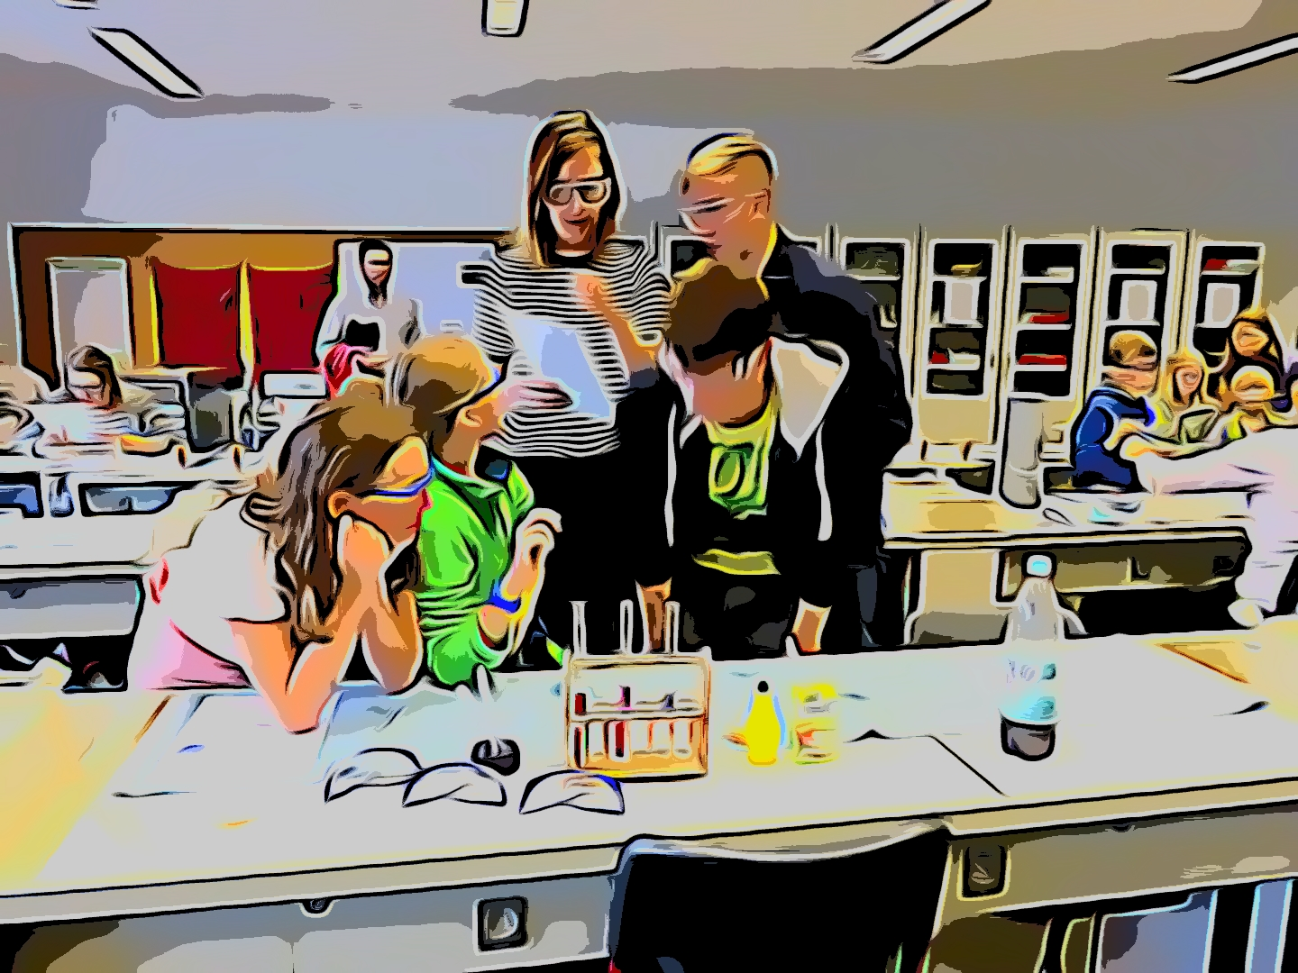
Einige Grundgedanken
Elemente eines wirksamen Chemieunterrichts in einer superdiversen und zugleich hochgenormten Umgebung.

Slide 2
Für die Gesellschaft und insbesondere das Bildungs-system gilt
Superdiversität ist für Kinder reale Normalität und schafft eine heterogene Lebenswelt, wie sie noch nie da gewesen ist. El-Mafaalani, Aladin (2025): Superdiverse Kindheiten. In: El-Mafaalani et. al (Hrsg.): Kinder. Minderheit ohne Schutz. Aufwachsen in der alternden Gesellschaft. (S.65-86).
Gleichaltrige machen den gleichen Inhalt im gleichen Tempo. Innerhalb des genormten Systems kann man aber schlaue Dinge wie Progression machen.
Bob Blume in Tech, KI & Schmetterlinge, KI und Bildung : Dreamteam oder Hüllenduo? Ein Podcast von Sascha Lobo, 08.10.2025

Slide 3
Schule sollte gleichzeitig
ein Ort sein, der Superdiversität gerecht wird und an dem sich Menschen individuell beachtet fühlen …
ein Ort sein, der ein Lernen im Sinne einer Progression möglich macht …

Slide 4
Superdiversität und individuelle Beachtung
Antworten auf die Frage finden: „Wie kann ich sonst wirksam sein?“
Unterricht öffnen, so dass es für viele passt.
Reihen, Sequenzen, Stunden vom Inhalt, Ziel und dem „genormten“ Lernenden aus betrachtet so planen, dass „es passt“.
Genormtes Lernen mit einer Progression ermöglichen

Slide 5
Es gibt viele Aspekte für einen wirksamen (genormt geplanten) Unterricht.
Folgende sind m. E. einige wichtige!

Slide 6
Lernende werden in ihren Bedürfnissen wahrgenommen, urteils- und handlungsfähig gemacht und wachsen.
Wirksamer Chemieunterricht versetzt Lernende in die Lage und gibt ihnen den Raum, Sachverhalte zu erläutern, zu beurteilen und Wissen zu vernetzen.
Gregor von Borstel

Slide 7
Sachverhalte? Was wird unterrichtet?
Bedeutsame Inhalte, die letztlich zu einem tiefergehenden, fachlich versierten Verstehen der Lebenswelt führen.

Slide 8
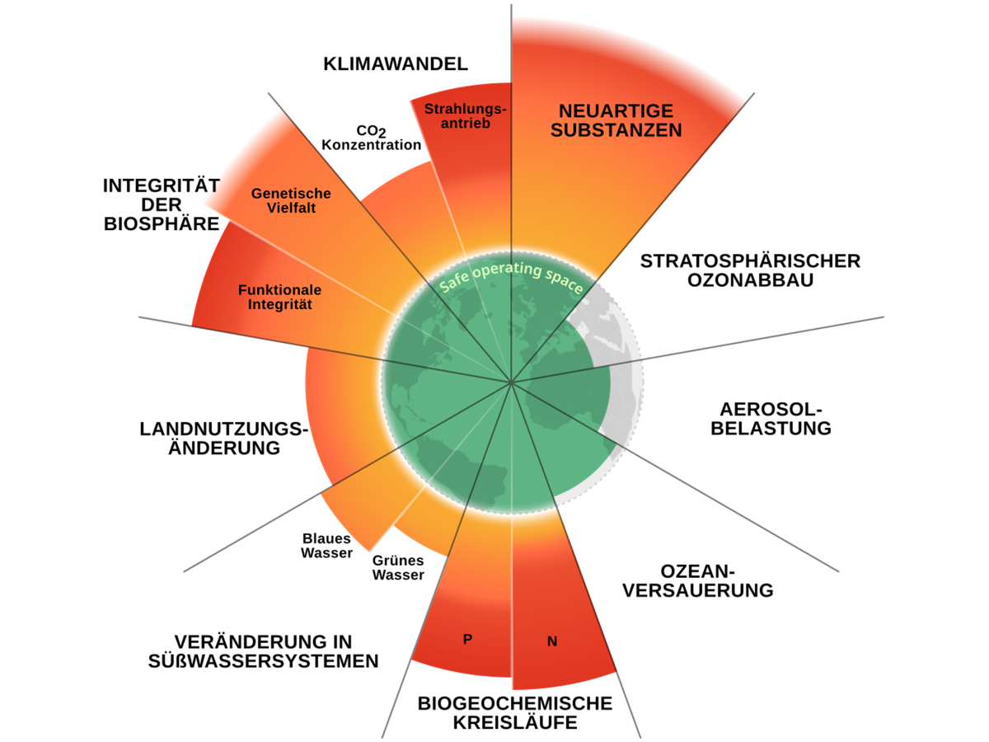
Planetare Grenzen 2023: Neun Leitplanken für heute und die Zukunft.
DeWikiMan, CC BY-SA 4.0 <https://creativecommons.org/licenses/by-sa/4.0>, via Wikimedia Commons
Notes:
Schüler:innen müssen urteils- und handlungsfähig gemacht werden!
Bildquelle: https://www.deutschlandfunk.de/studie-planetare-grenzen-ueberschritten-lebensgrundlage-mensch-100.html

Slide 9
In die Lage versetzen?
Wie und womit wird unterrichtet?
Methoden und Materialien mit verschiedenen Zugängen ermöglichen den Lernenden ein Verstehen

Slide 10
Raum geben?
Der Unterricht enthält Phasen …
… in denen sich die Lernenden eigenständig und aktiv mit den Sachverhalten auseinandersetzen.
… in denen die Lerngruppe zusammen den Lernzuwachs präsentiert, diskutiert und sichert.
Notes:
Es ginge auch ohne diskursive Phasen … aber dann hätten
Diejenigen weniger gelernt, die erst hier zu einem Verständnis kommen
Die Lehrenden keine Gelegenheit, „in die Köpfe zu schauen“, Dinge richtig zu stellen oder zu pointieren …

Slide 11
Es ginge auch ohne diskursive Phasen … aber dann hätten
…
… diejenigen weniger gelernt, die erst hier zu einem Verständnis kommen.
… die Lehrenden keine Gelegenheit, „in die Köpfe zu schauen“, Dinge richtig zu stellen oder zu pointieren.

Slide 12

Guter Chemieunterricht versetzt Lernende in die Lage und gibt ihnen den Raum, Sachverhalte zu erläutern, zu beurteilen und ihr Wissen zu vernetzen.

Slide 13
Was verbirgt sich hinter den Operatoren?
erläutern
beurteilen
einen Sachverhalt durch zusätzliche Informationen (z. B. chemische Formeln und Gleichungen) veranschaulichen und verständlich machen
zu einem Sachverhalt eine selbstständige Einschätzung unter Verwendung von Fachwissen und Fachmethoden begründet formulieren

Slide 14
Das „Erklären, Erläutern, Verstehen …“ erfolgt im Chemieunterricht auf verschiedenen Abstraktionsebenen und in verschiedenen Darstellungsebenen!

Slide 15
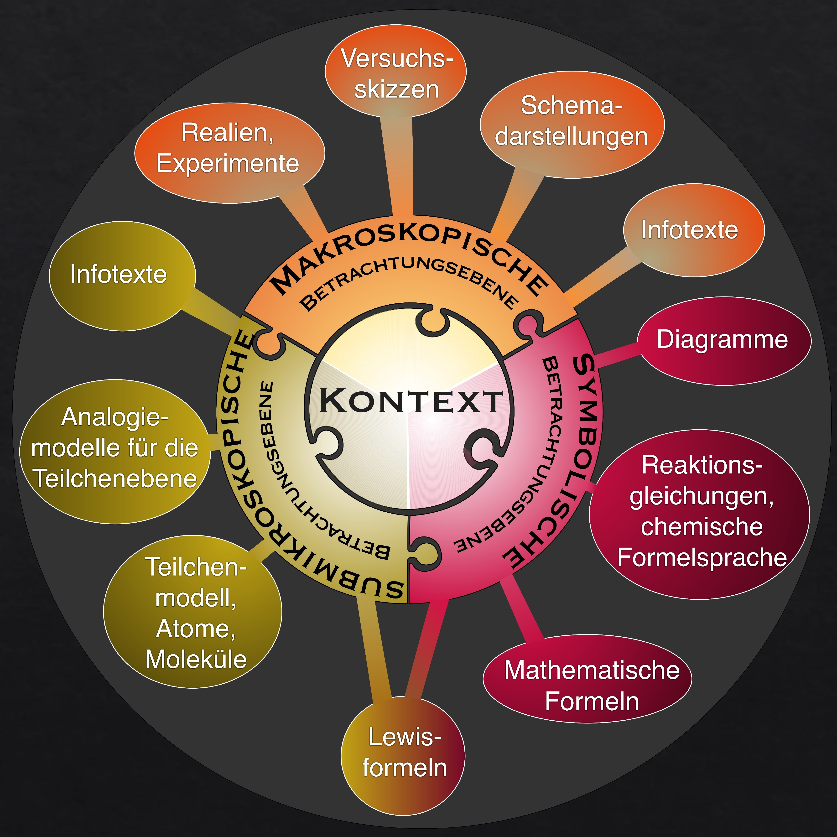

Slide 16

Notes:
Jede Betrachtungsebene können wir in Form bestimmter Materialien darstellen und sie derart erfahrbar machen und verbalisieren (lassen).

Slide 17
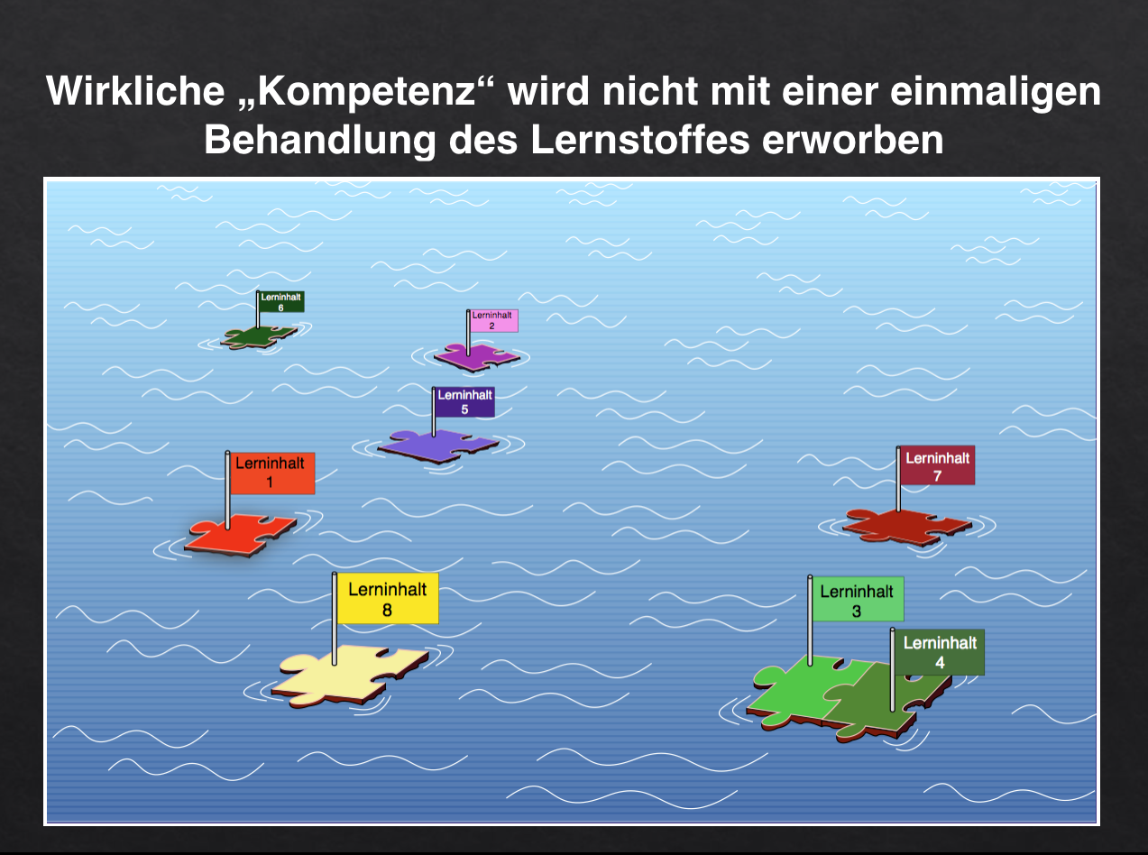
Guter Chemieunterricht versetzt Lernende in die Lage und gibt ihnen den Raum, Sachverhalte zu erläutern, zu beurteilen und ihr Wissen zu vernetzen.

Slide 18
Notes:
Quelle: Andreas Böhm, 2020

Slide 19
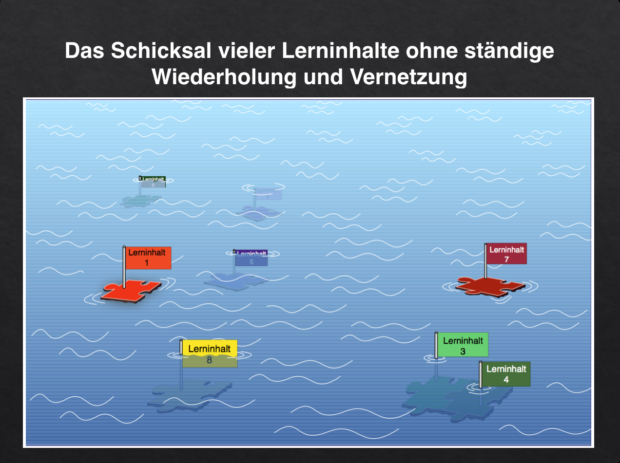
Notes:
Quelle: Andreas Böhm, 2020

Slide 20
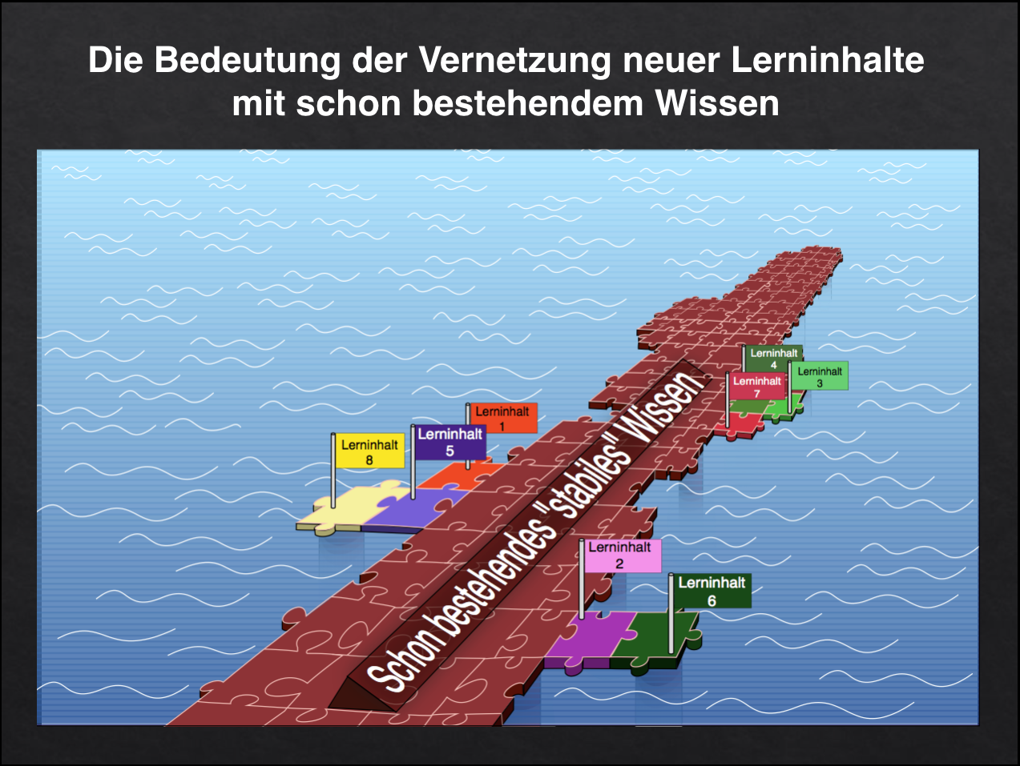
Notes:
Quelle: Andreas Böhm, 2020

Slide 21
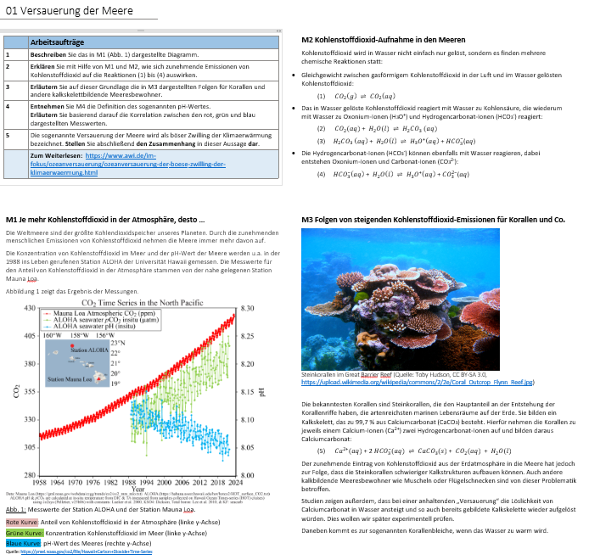
Beispiele hierzu finden Sie auf www.lncu.de

Slide 22
… und wir Lehrenden?
gestalten das alles,
instruieren, um Konstruktion zu ermöglichen,
lassen unseren „Diagnose-Radar“ laufen,
erkennen Lernhindernisse,
steuern und fokussieren als Fachmenschen,
… sind in hohem Maße wichtig!

Slide 23
Was soll Schule noch?
„Schule muss ein Erfahrungsraum werden“
„Jedes Kind braucht mindestens eine erwachsene Person, die unvernünftig stark an ihm oder ihr interessiert ist und es bedingungslos unterstützt.“
Aladin El‑Mafaalani nach Bronfenbrenner

Slide 24

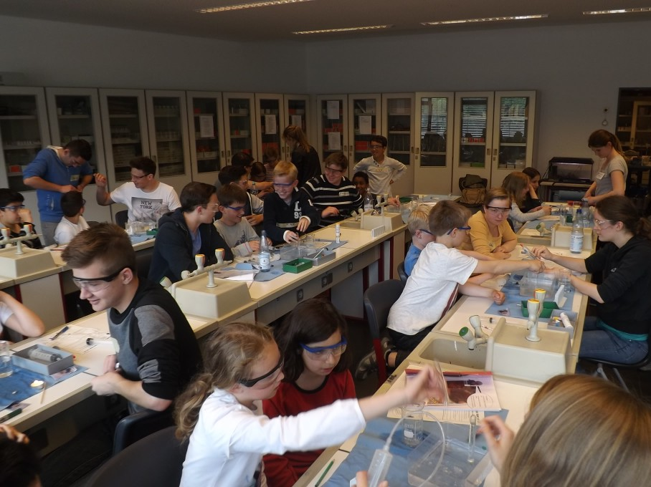
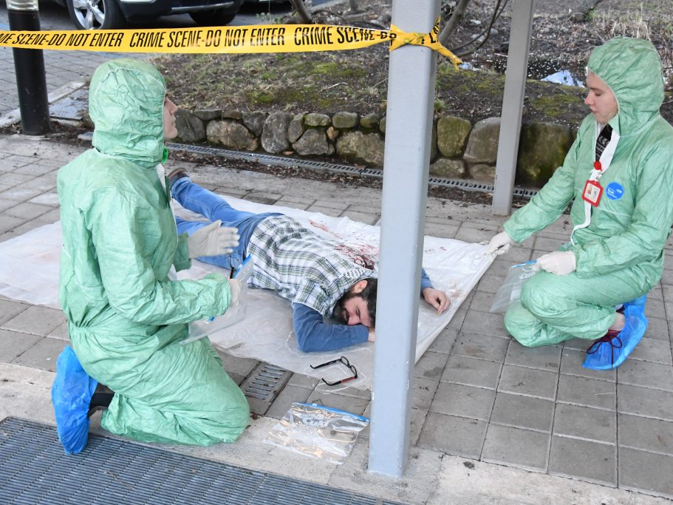
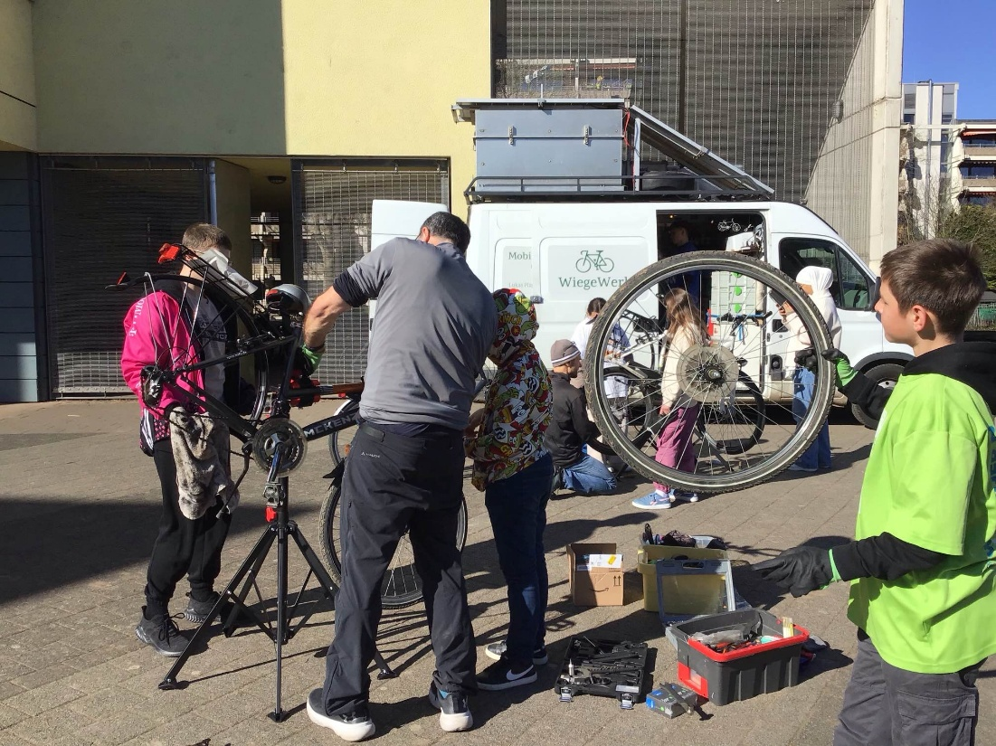
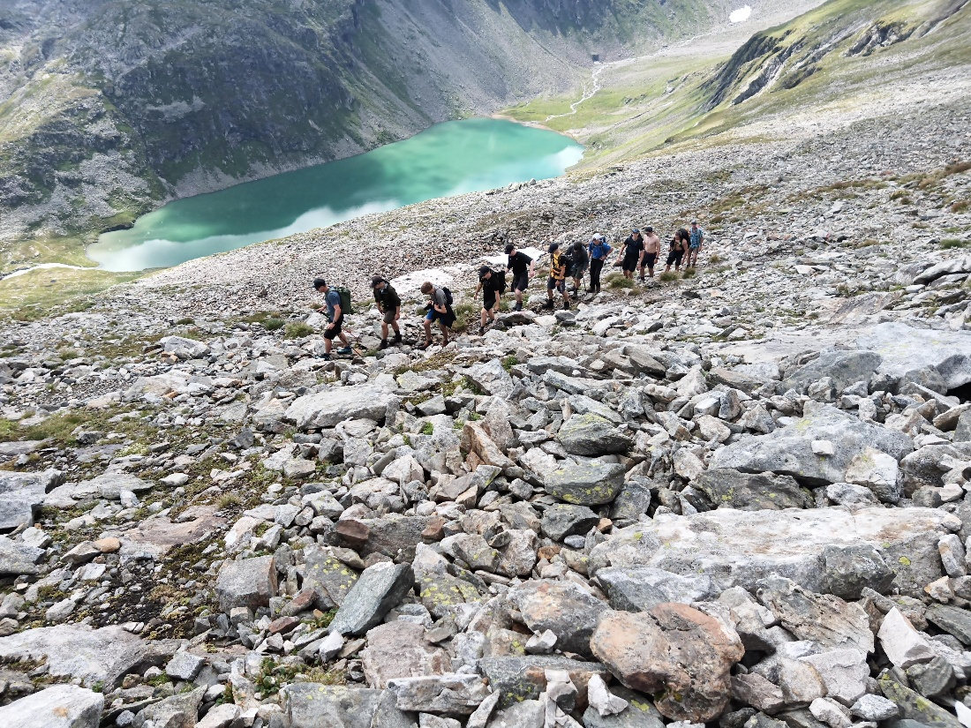
Was bedeutet das für Sie?

